Slide 1
《SQL Server 2005系统管理与应用开发》视频培训课程
第13讲：数据库日常管理

Slide 2
第13讲：数据库日常管理
（1）创建数据库
（2）检测数据库（DBCC CHECKDB）
（3）监控数据库的运行性能(1303.sql)
（4）分离和附加数据库
（5）联机和脱机数据库
（6）更改数据库所有者
（7）配置数据库
（8）删除数据库

Slide 3
第13讲：数据库日常管理
（1）创建数据库

Slide 4
第13讲：数据库日常管理
（1）创建数据库
  是否使用文件组？
  日志文件与数据文件的放置
  Create Database语句

Slide 5
第13讲：数据库日常管理
（2）检测数据库

Slide 6
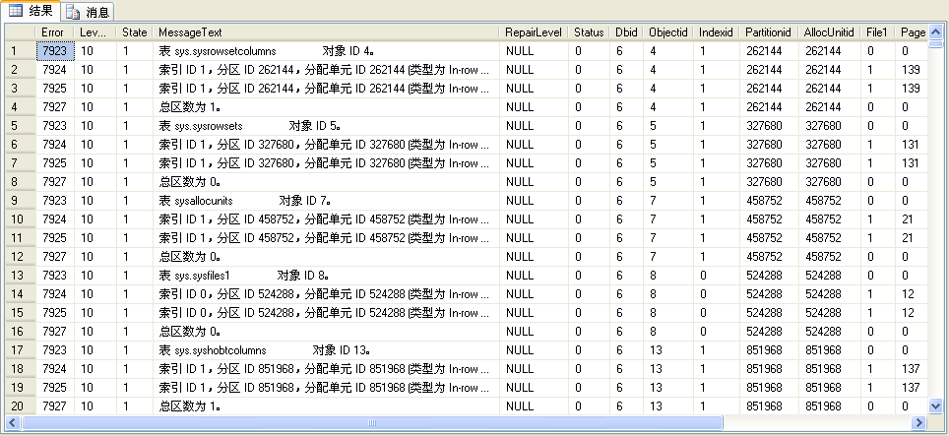
第13讲：数据库日常管理
（2）检测数据库
  DBCC CHECKALLOC
  DBCC CHECKDB

Slide 7
第13讲：数据库日常管理
（3）监控数据库的运行性能

Slide 8
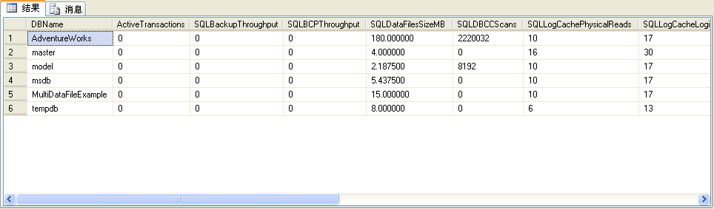
第13讲：数据库日常管理
（3）监控数据库的运行性能
  编写监控数据库运行性能的脚本

Slide 9
第13讲：数据库日常管理
（4）分离和附加数据库

Slide 10
第13讲：数据库日常管理
（4）分离和附加数据库
  分离和附加数据库是否会影响数据库的数据和日志？
USE [master]
GO
EXEC master.dbo.sp_detach_db @dbname = N'AdventureWorks', @keepfulltextindexfile=N'true'
GO

Slide 11
第13讲：数据库日常管理
（5）联机和脱机数据库

Slide 12
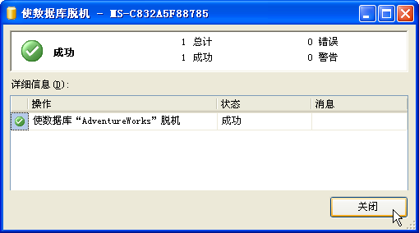
第13讲：数据库日常管理
（5）联机和脱机数据库
  联机和脱机有什么意义？

Slide 13
第13讲：数据库日常管理
（6）更改数据库所有者

Slide 14
第13讲：数据库日常管理
（6）更改数据库所有者
  所有者的更改标志着权限的转移
USE [AdventureWorks]
GO
EXEC dbo.sp_changedbowner @loginame = N'sa', @map = false
GO

Slide 15
第13讲：数据库日常管理
（7）配置数据库

Slide 16
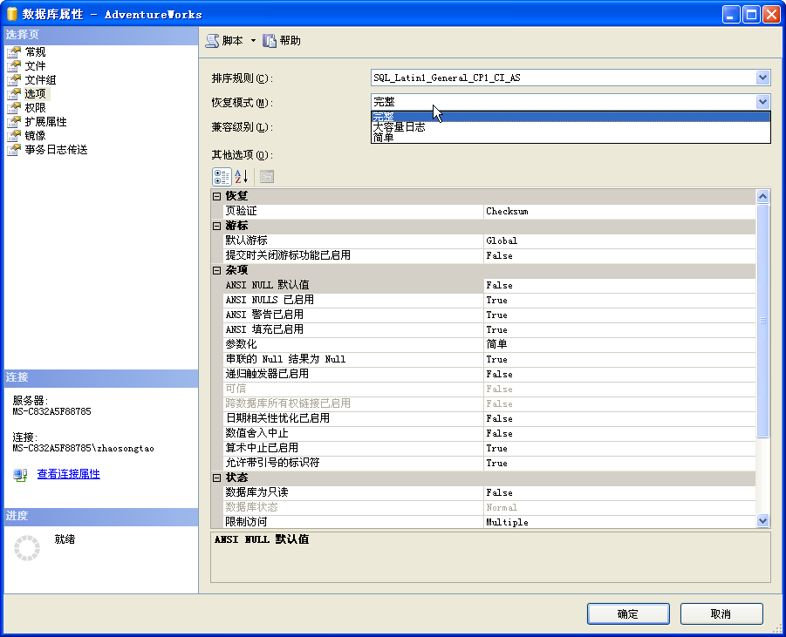
第13讲：数据库日常管理
（7）配置数据库
  重要的配置参数（排序规则、恢复模式）

Slide 17
第13讲：数据库日常管理
（8）删除数据库

